Slide 1
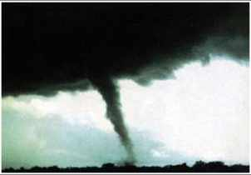
СМЕРЧИ
Морозова Анастасия, Мартынюк Марина, Сенин В.Г., МОУ «СОШ №4», г.Корсаков

Slide 2
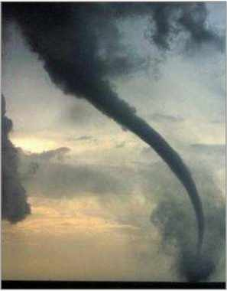
Смерчи
Смерчи, как ураганы и бури, относятся к метеорологическим природным явлениям и представляют серьезную опасность для жизнедеятельности человека. Они приносят значительный материальный ущерб и могут привести к человеческим жертвам.

Slide 3
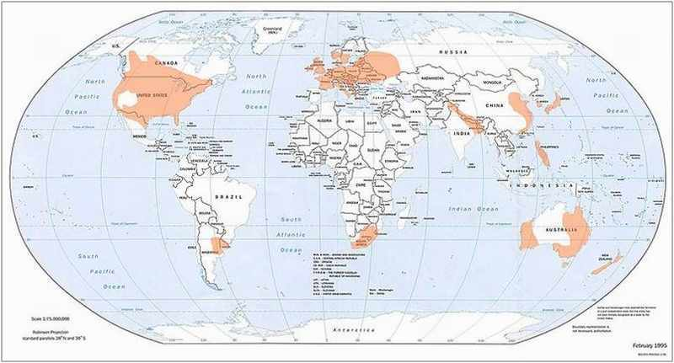
География
Места, где могут образовываться смерчи, на карте имеют оранжевый цвет

Slide 4
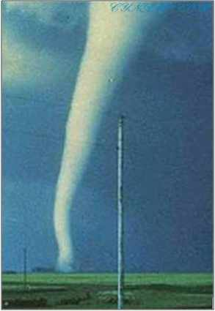
Опасные районы
На территории России смерчи чаще всего возникают в центральных областях, Поволжье, на Урале, в Сибири, на побережьях и в акваториях Черного, Азовского, Каспийского и Балтийского морей .
Наиболее опасными районами по риску возникновения смерчей являются побережье Черного моря и Центральный экономический район, включая
Московский регион.

Slide 5
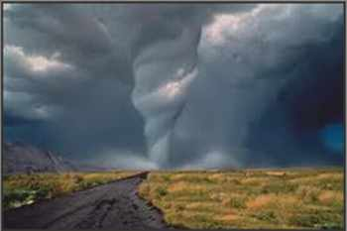
Что такое смерч?
Смерч – это атмосферный вихрь, возникающий в грозовом облаке и распространяющийся вниз, часто до самой поверхности Земли, в виде тёмного облачного рукава или хобота диаметром в десятки и сотни метров.
Иными словами, смерч представляет собой сильный вихрь в виде воронки, спускающейся от нижней границы облаков. Этот вихрь иногда называют тромбом (при условии, что он проносится над сушей), а в Северной Америке его называют торнадо.

Slide 6
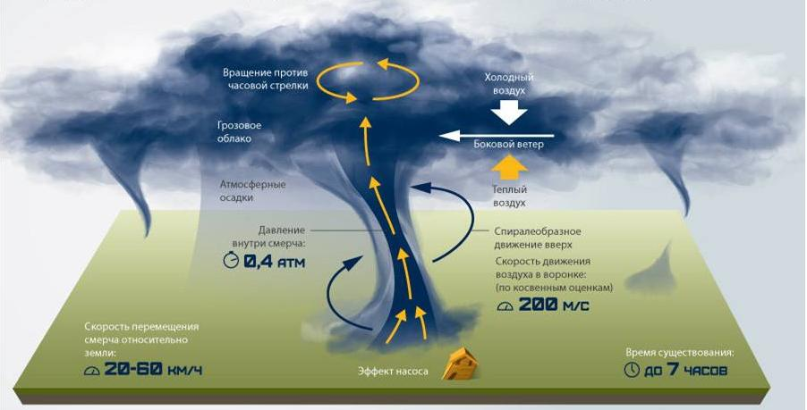
Причины образования
Смерчи образуются, когда сталкиваются две большие воздушные массы различной температуры и влажности, причем в нижних слоях воздух теплый, а в верхних – холодный.

Slide 7
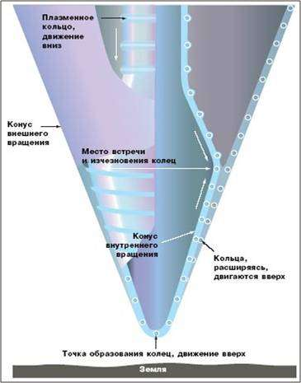
Строение
В горизонтальном сечении смерч представляет собой ядро, окруженное вихрем, в котором имеются восходящие потоки воздуха, движущиеся вокруг ядра и способные поднимать (всасывать) любые предметы, вплоть до железнодорожных вагонов массой до 13 т. Подъемная сила в смерче зависит от скорости ветра, вращающегося вокруг ядра. В смерче имеются также сильные нисходящие потоки.

Slide 8
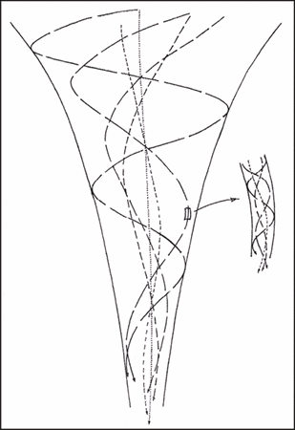
Строение
Основной составной частью смерча является воронка, которая представляет собой спиральный вихрь. В стенках смерча движение воздуха направлено по спирали и нередко достигает скорости до 200 м/с (720 км/ч).

Slide 9
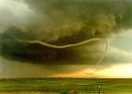
Классификация
Бичеподобные
Это наиболее распространённый тип смерчей. Воронка выглядит гладкой, тонкой, может быть весьма извилистой. Длина воронки значительно превосходит её радиус. Слабые смерчи и опускающиеся на воду смерчевые воронки, как правило, являются бичеподобными смерчами.

Slide 10
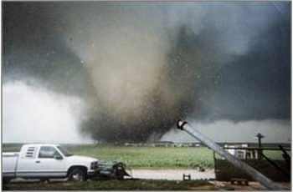
Классификация
Расплывчатые
Выглядят как лохматые, вращающиеся, достигающие земли облака. Иногда диаметр такого смерча даже превосходит его высоту. Все воронки большого диаметра (более 0,5 км) являются расплывчатыми. Обычно это очень мощные вихри, часто составные.

Slide 11
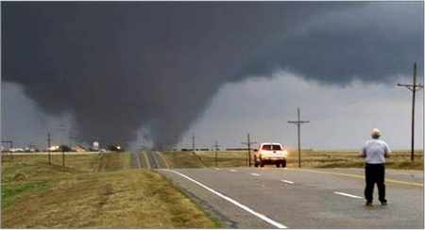
Классификация
Составные
Могут состоять из двух и более отдельных тромбов вокруг главного центрального смерча. Подобные торнадо могут быть практически любой мощности, однако, чаще всего это очень мощные смерчи. Они наносят значительный ущерб на обширных территориях.

Slide 12
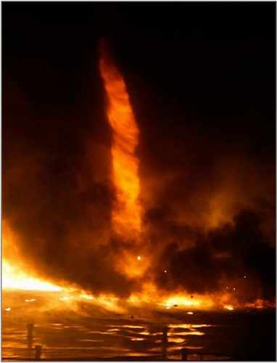
Классификация
Огненный смерч
Это обычные смерчи, порождаемые облаком, образованным в результате сильного пожара или извержения вулкана. Именно такие смерчи впервые были искусственно созданы человеком (опыты Дж. Дессена (Dessens, 1962) в Сахаре, которые продолжались в 1960—1962 гг.).

Slide 13
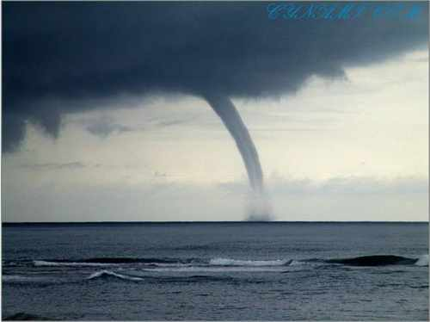
Время существования
Время образования вихря исчисляется обычно минутами. Общее время существования смерча исчисляется также минутами, но иногда и часами.

Slide 14
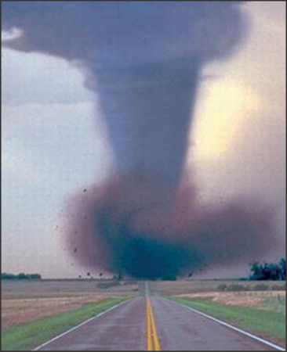
Путь смерча
Общая длина пути смерча может составлять сотни метров и доходить до сотен километров. Средняя ширина зоны разрушений составляет 300-500 м.
Так, в июле 1984 г. смерч, зародившийся на северо-западе Москвы, прошел почти до Вологды (в общей сложности 300 км). Ширина пути разрушений достигала при этом 300-500 м.

Slide 15
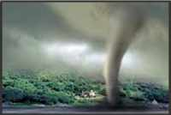
Запомни !
Смерч образуется во время сильной грозы, когда тёплый восходящий поток воздуха сталкивается с нисходящим холодным. Потоки воздуха начинают закручиваться вокруг друг друга, и образуется воронка смерча – вращающийся столб воздуха шириной до 1,5 км. Скорость ветра внутри торнадо достигает 480 км/ч.

Slide 16
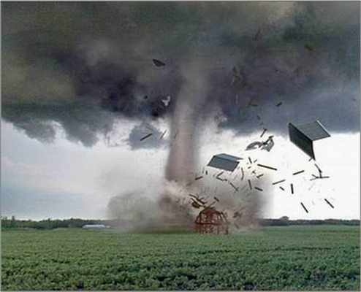
Разрушительность
Смерч разрушает жилые и производственные здания, рвет линии электроснабжения и связи, выводит из строя технику, нередко приводит к человеческим жертвам.

Slide 17
Шкала разрушений
класс | Скорость ветра (м/с) | Повреждения, причиненные смерчем
1 | 18 | Слабые разрушения: небольшие повреждения антенн, повалены деревья с неглубокими корнями
2 | 33 | Средние повреждения (начало ураганной скорости ветра): сорваны крыши, перевернуты автоприцепы, движущиеся автомобили снесены с дороги, некоторые деревья вырваны с корнем и унесены
3 | 50 | Значительные повреждения: разрушены неустойчивые здания в сельских районах, крупные деревья вырваны с корнем и унесены, опрокинуты товарные вагоны, сорваны крыши с каркасных домов

Slide 18
Шкала разрушений
класс | Скорость ветра (м/с) | Повреждения, причиненные смерчем
4 | 70 | Серьезные повреждения: разрушена часть вертикальных стен домов, перевернуты поезда, разорваны конструкции со стальной оболочкой (типа ангаров), автомобили подбрасывались в воздух, большинство деревьев в лесу вырвано с корнем или повалено
5 | 93 | Опустошительные повреждения: каркасы домов целиком повалены, автомобили и поезда отброшены, крупные летящие предметы
6 | 117 | Потрясающие повреждения: каркасы домов сорваны с фундаментов, железобетонные конструкции сильно повреждены, в воздухе летают предметы размером с автомобиль

Slide 19
Охота за смерчами
Для изучения смерчей с целью более точного прогнозирования этого явления метеорологи используют зонды, установленные на самолётах или на грузовиках, которые на близком расстоянии следуют за смерчами. Людей, занятых этой опасной работой, называют охотниками за смерчами.

Slide 20
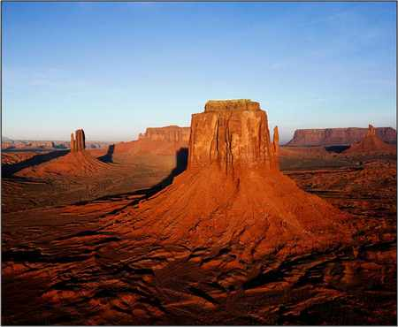
Аллея торнадо
Ежегодно в США случается более 1000 торнадо, основная доля в так называемой Аллее торнадо – между Мексиканским заливом и Великими озёрами.

Slide 21
Примеры
Июль 1984 г.- смерч, зародившийся на северо-западе Москвы, прошёл почти до Вологды. Ширина пути разрушений достигала при этом 300-500 м.
30 мая 1879 г. - близ городка Рэндолф в 4ч дня 15 мин в себя всё всасывали 2 смерча, которые двигались к Рэндолфу. Эта катастрофа была очень разрушительной.
1985 г. – смерч огромной силы возник в 15 км южнее Иванова и прошёл около 100 км, вышел к Волге и затих в лесах близ Костромы. Более 20 человек погибло. Многие получили ранения. Деревья вырывало с корнем и ломало.

Slide 22
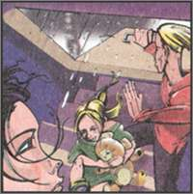
Защита
Обычно ориентируются на то, что смерчи могут возникнуть в любом из тех районов, где они уже происходили раньше.
Во время смерча лучше всего спрятаться в надёжном убежище.

Slide 23
Подумай !
Верно ли, что ширина воронки торнадо никогда не превышает 100 м?
Как называется прибор, с помощью которого учёные изучают торнадо?
Где находится Аллея торнадо:
В Индии или в США?
нет
зонд
Когда образуются торнадо: в очень жаркую сухую погоду или во время сильной грозы?
Сколько торнадо ежегодно случается в США: 100, 500 или более 1000?
в США
более 1000
во время сильной грозы

Slide 24

Вопросы и задания
1. Что собой представляет смерч как метеорологическое явление?
2. Какую опасность представляет смерч для жизни человека?
3. Опишите признаки появления смерча.
4. В дневнике безопасности опишите известные вам примеры появления смерчей, их последствия.
Ситуационная задача
Сформулируйте правила личной безопасности и обоснуйте свои действия при смерче.

